Slide 1

§6.7
多元函数的
微分中值定理和泰勒公式

Slide 2
1.二元函数的微分中值定理

Slide 3
定理1:二元函数的拉格朗日中值公式
设函数z=f(x,y)在区域D内有连续的偏导数。又假定D中有两个点P₀(x₀,y₀)与P₁(x₀+Δx,y₀+ Δ y),并且P₀到P₁的直线段 。则存在θ,0< θ<1,使得

Slide 4
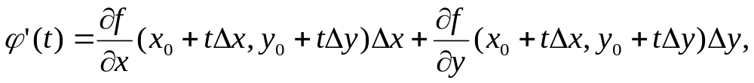
证明：
p₁(x_{o}+Δx,y_{o}+Δy)
P_{o}(x_{o},y₀)

Slide 5
证明：

Slide 6
推论：
若函数z=f(x,y)在D内有连续偏导数且满足
则f(x,y)在D内为一常数。

Slide 7
证明：
p_{n}
p
p₂
p₁
p_{o}

Slide 8
2.二元函数的泰勒公式

Slide 9
二元函数的泰勒公式的证明

Slide 10
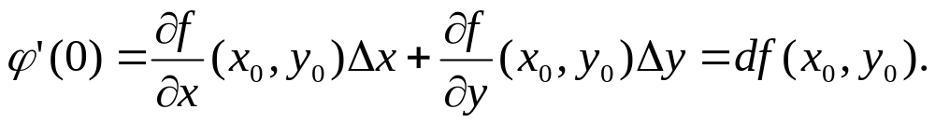
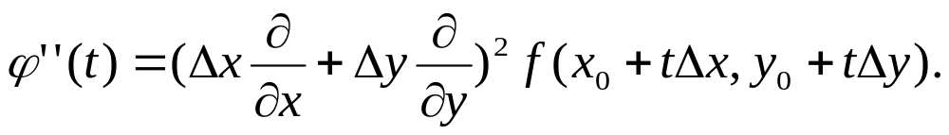
二元函数的泰勒公式的证明

Slide 11
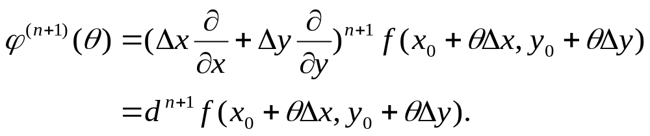
二元函数的泰勒公式的证明

Slide 12
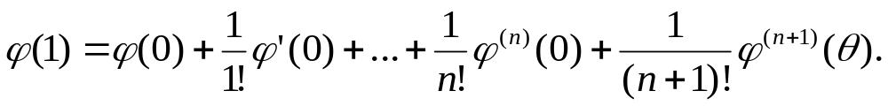
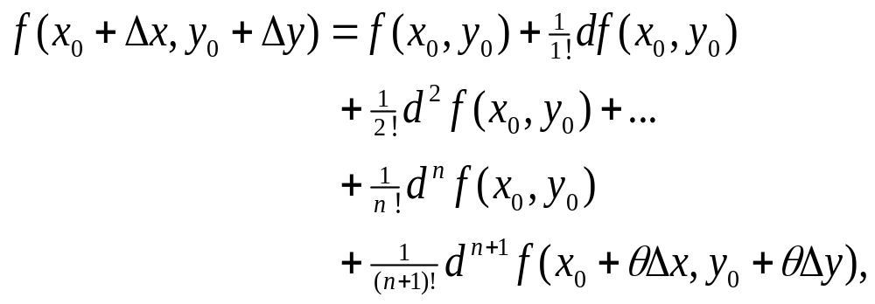
二元函数的泰勒公式的证明

Slide 13
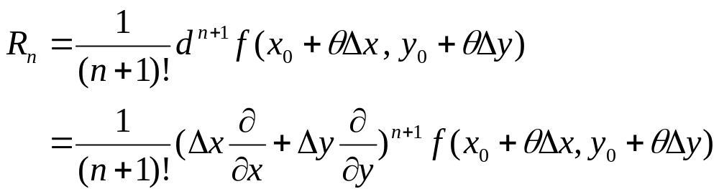
拉格朗日余项

Slide 14
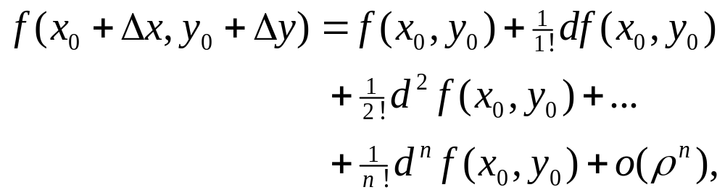
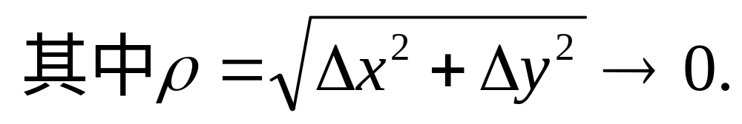
带皮亚诺余项的泰勒公式

Slide 15
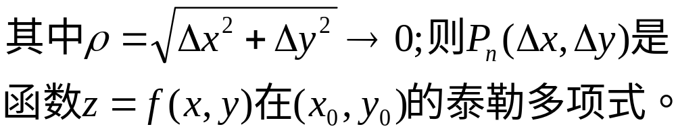
多元函数的泰勒多项式的唯一性定理

Slide 16
例 1
解

Slide 20
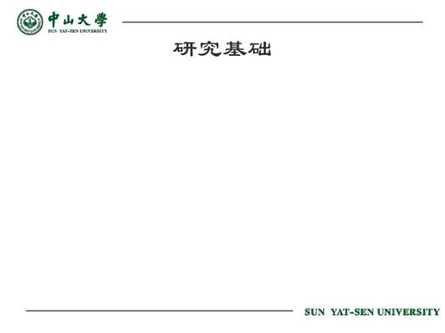
§8
隐函数存在定理

Slide 21
1.一个方程的情况

Slide 22
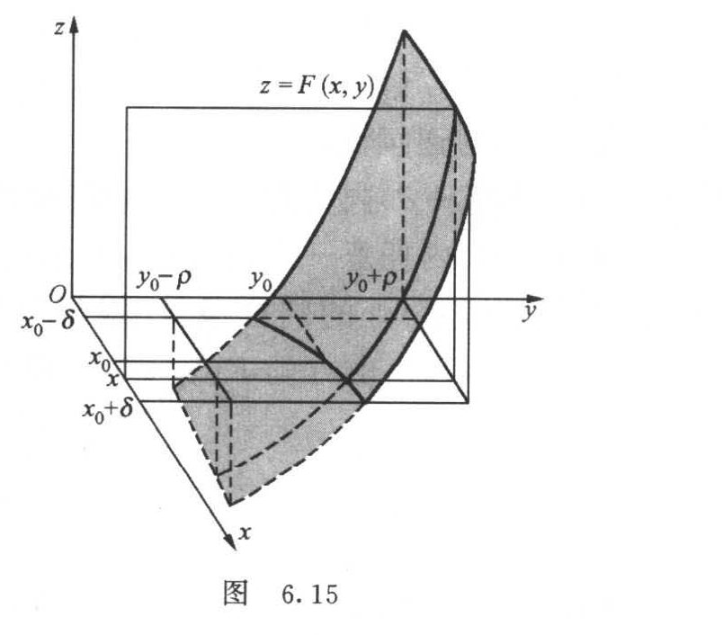

Slide 24
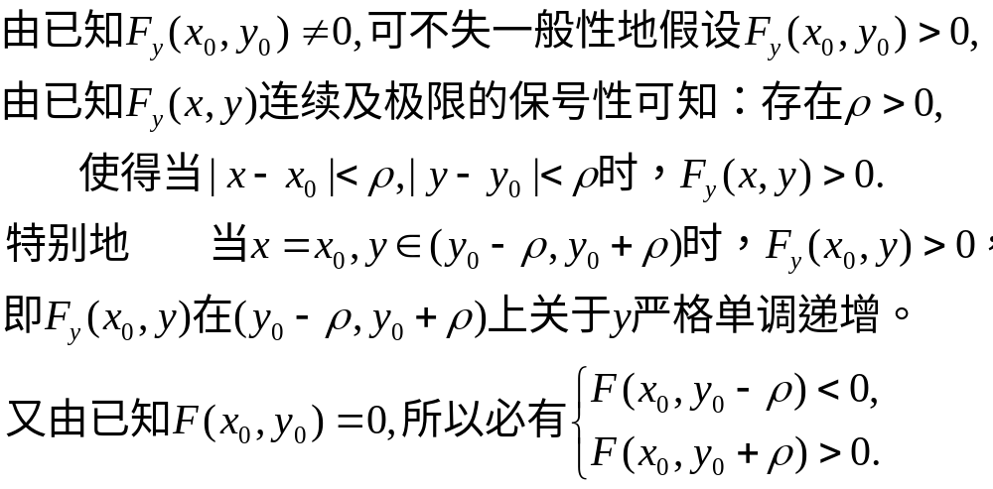

Slide 25
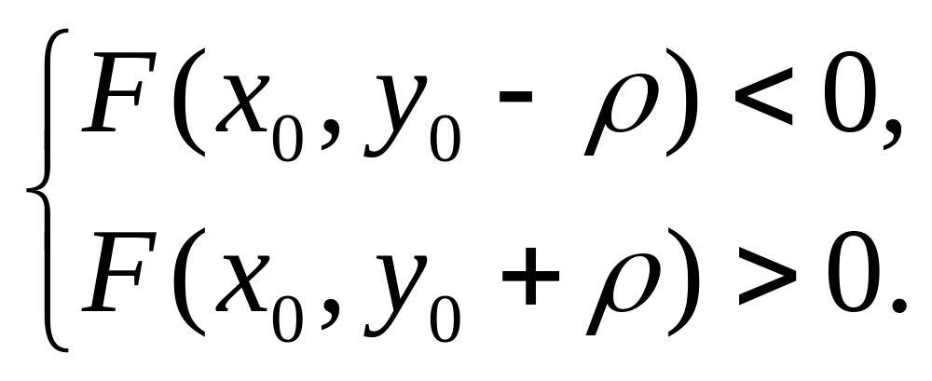

Slide 30
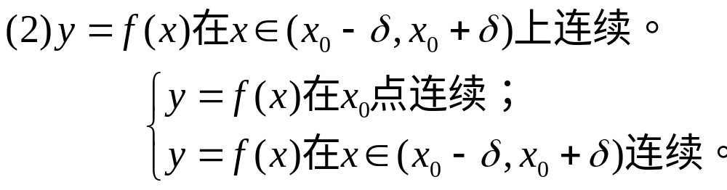

Slide 33
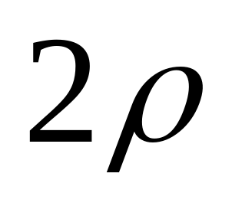
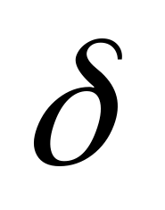

Slide 34
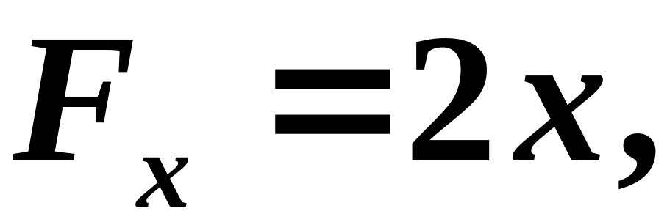
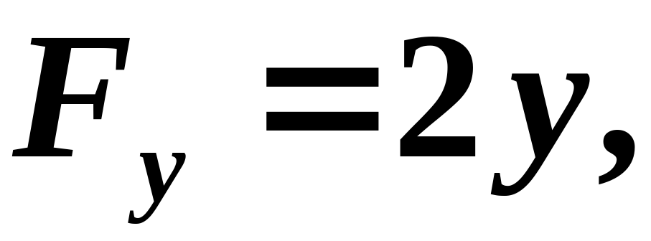
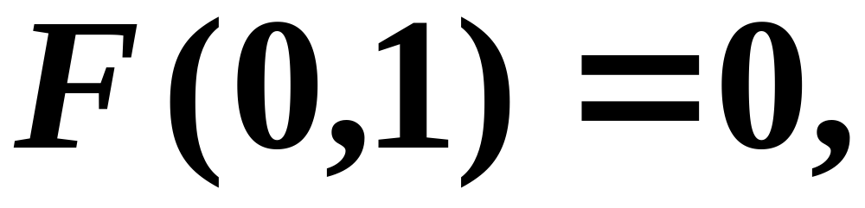
解
令
则

Slide 35

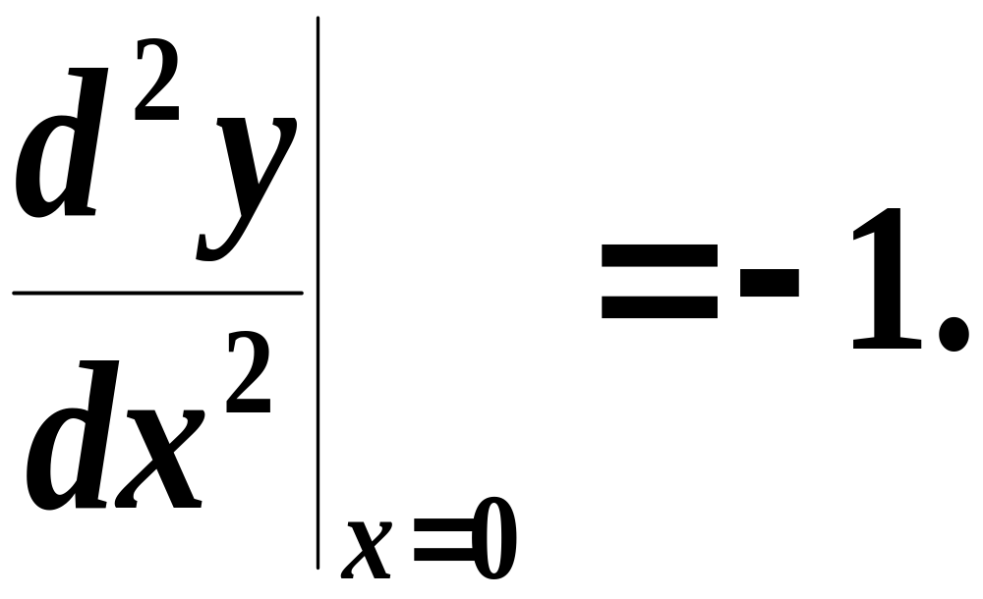

Slide 36
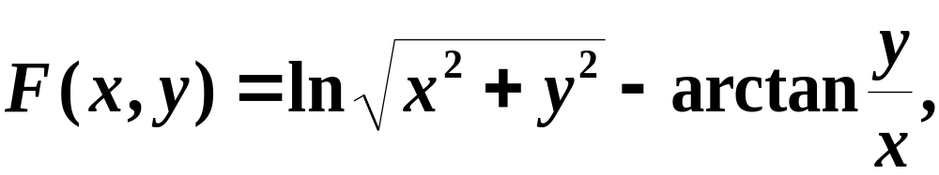
解
令
则

Slide 37
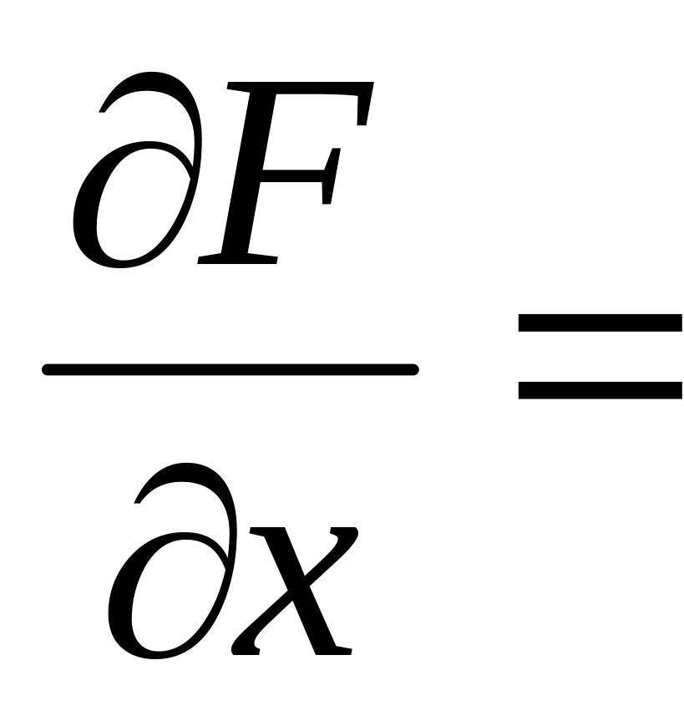
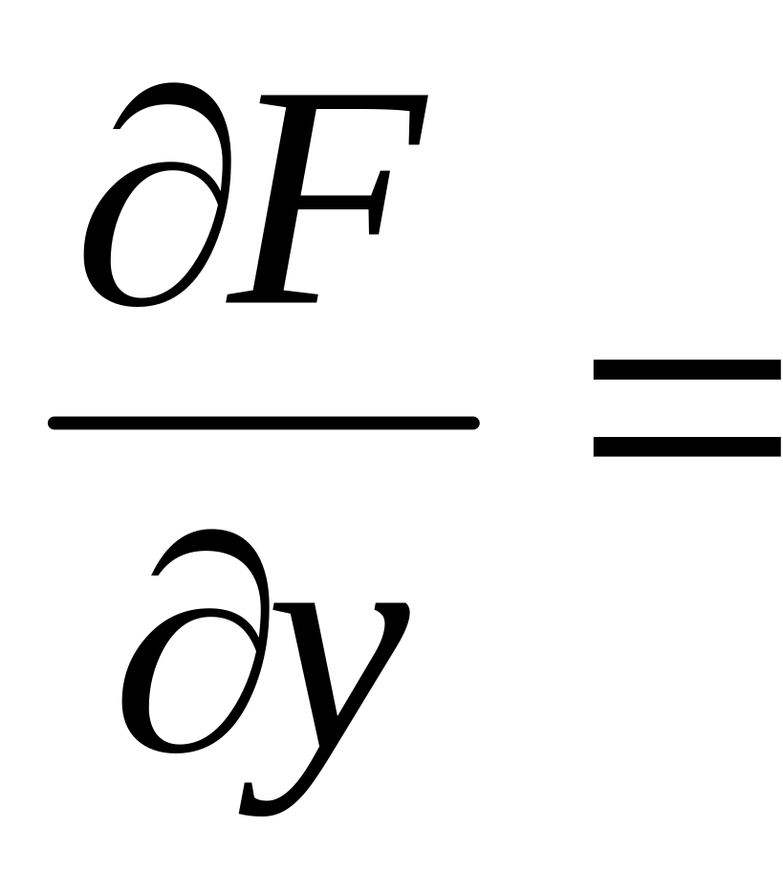
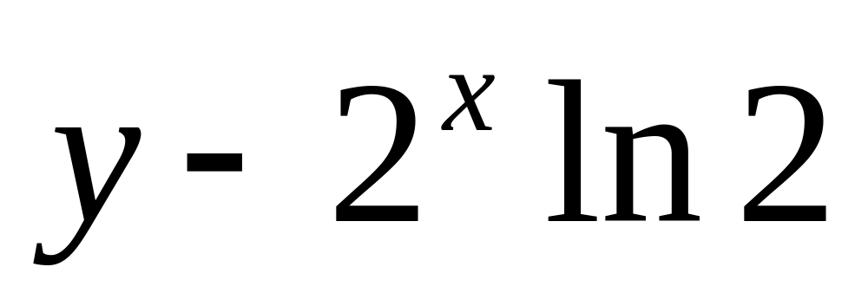
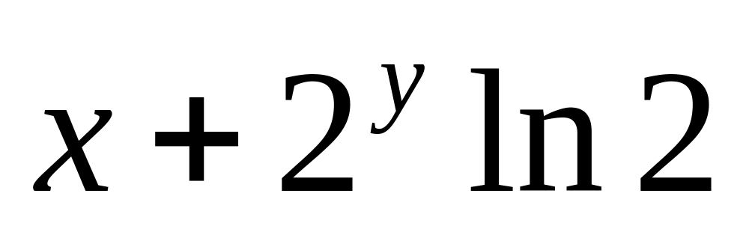
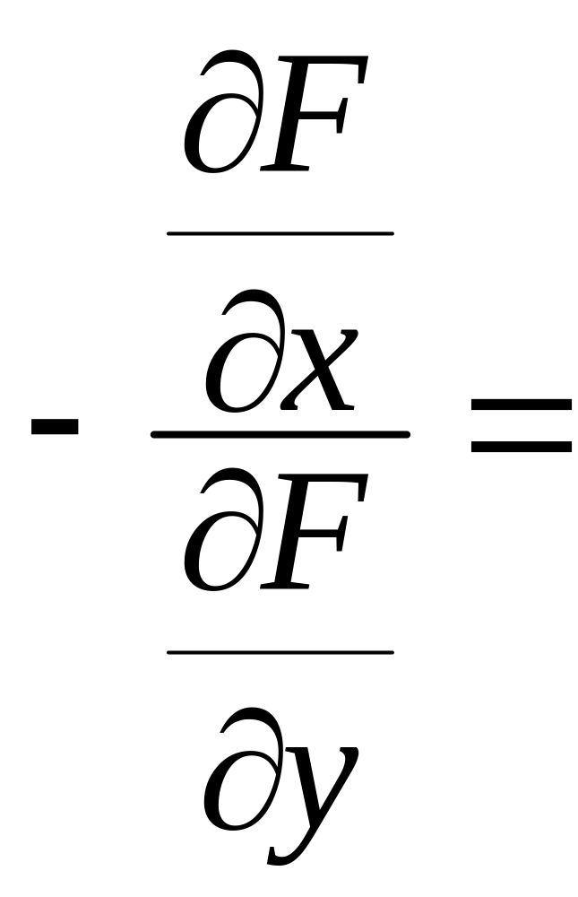
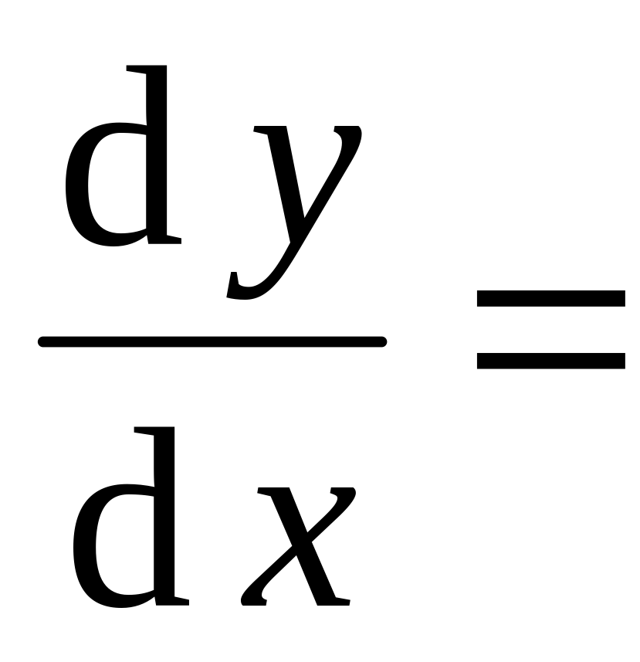
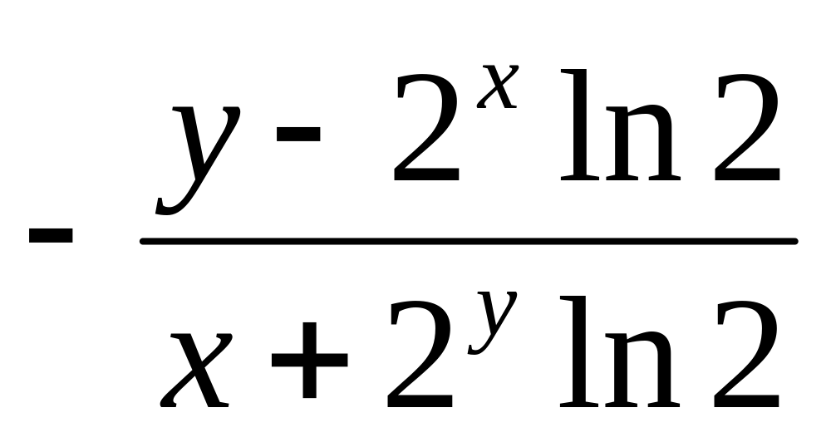
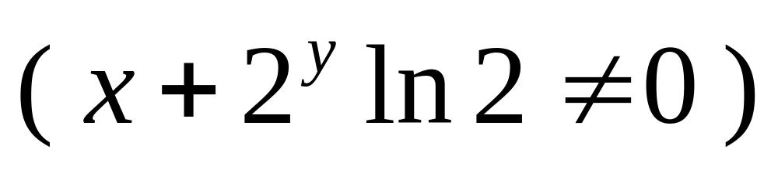
例
设
求
解
令
则
故

Slide 38
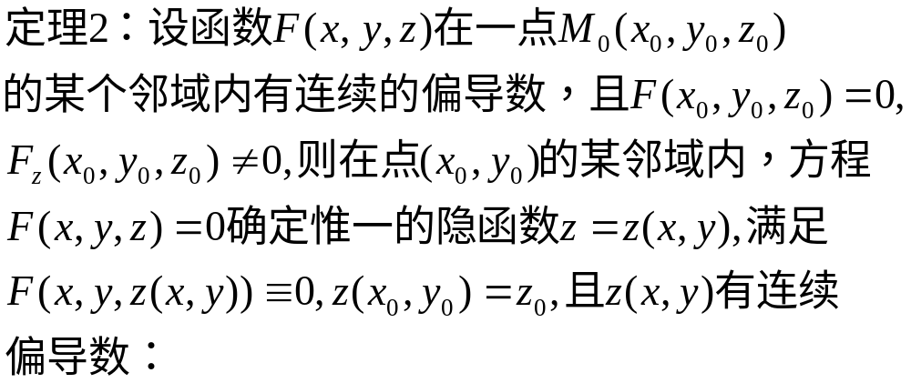
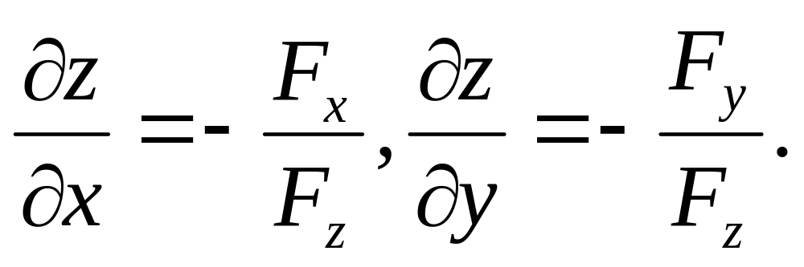
1.一个方程的情况

Slide 39
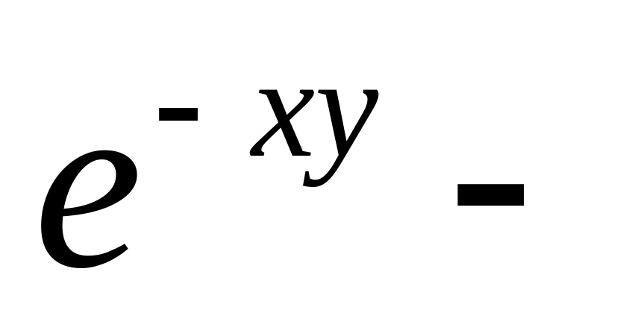
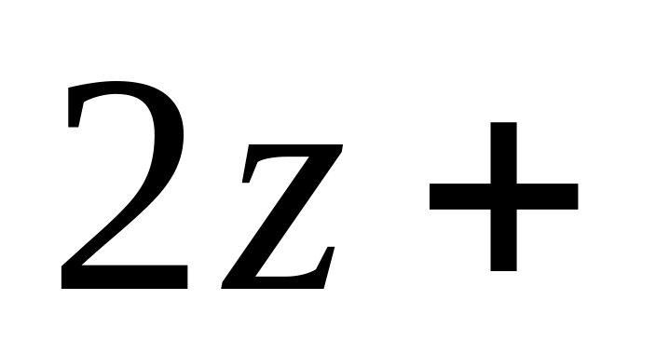
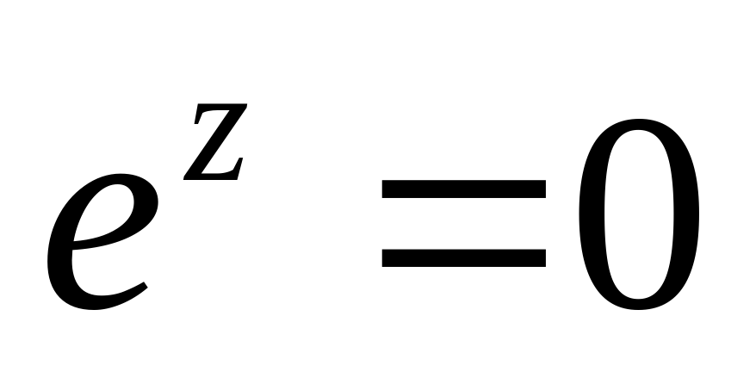
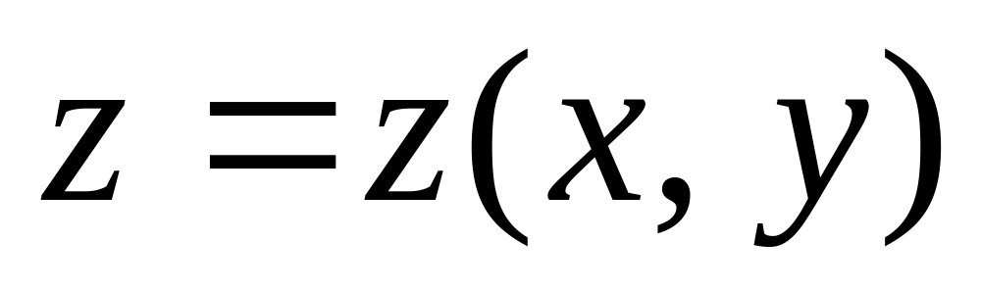

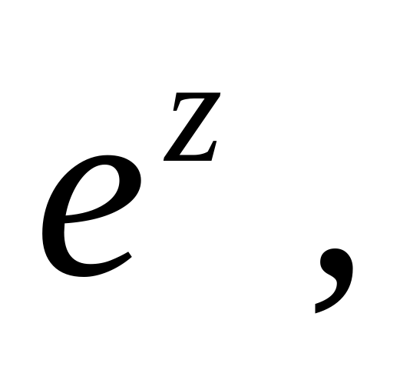
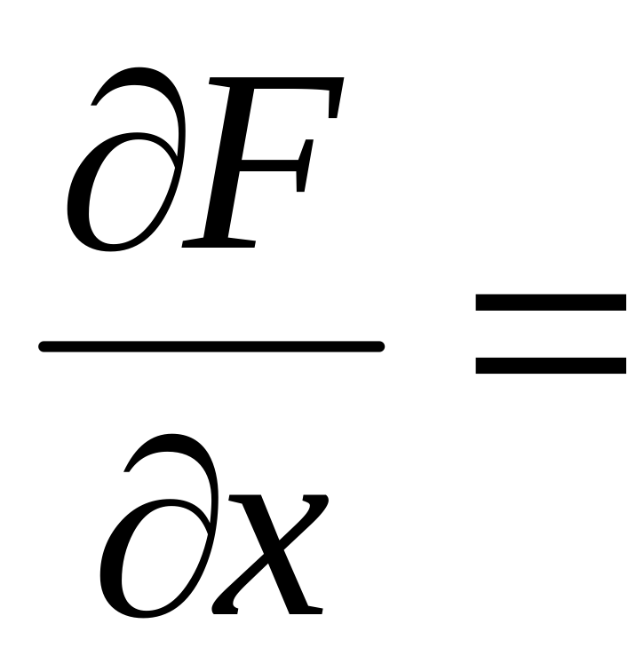
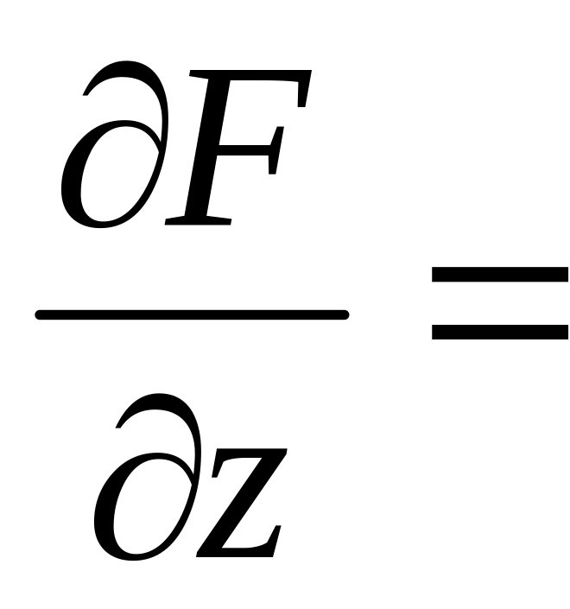
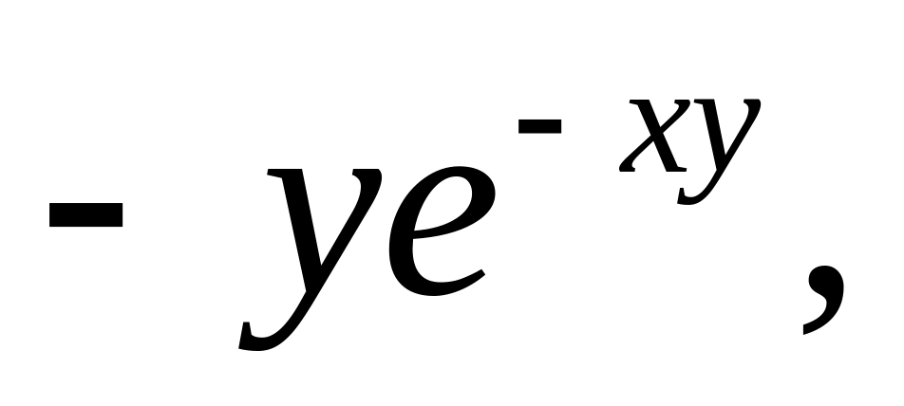
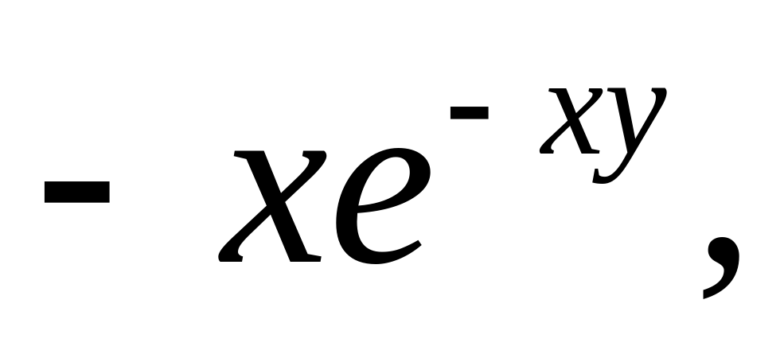
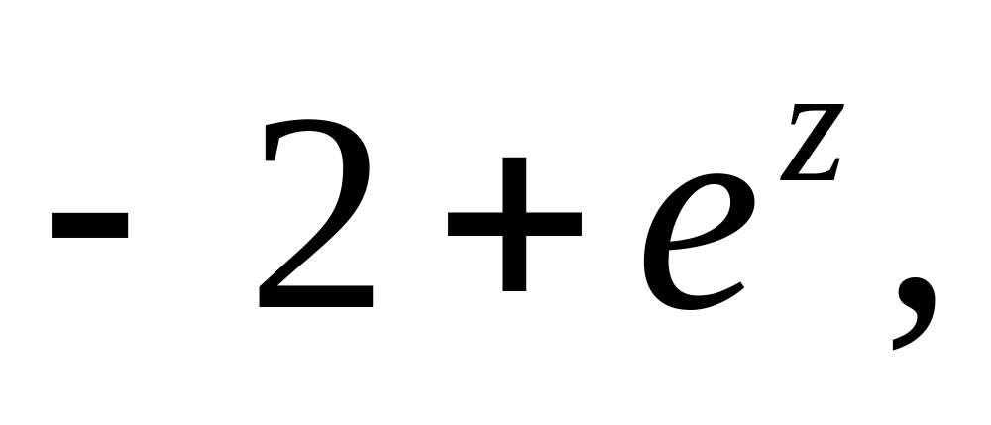
例
求方程
所确定的
函数
的偏导数。
解
令
则
故

Slide 40
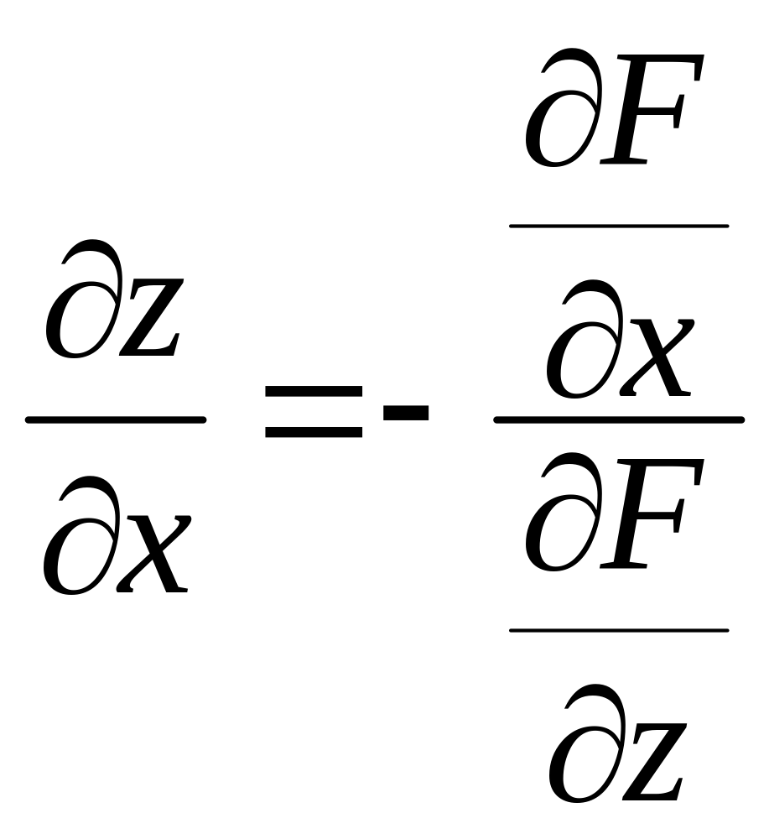
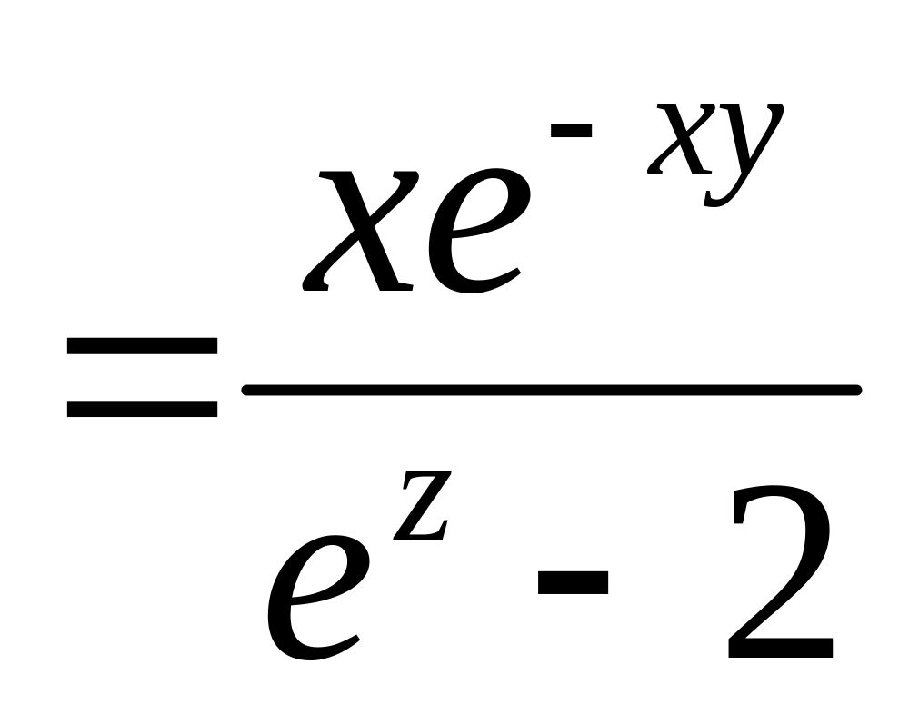
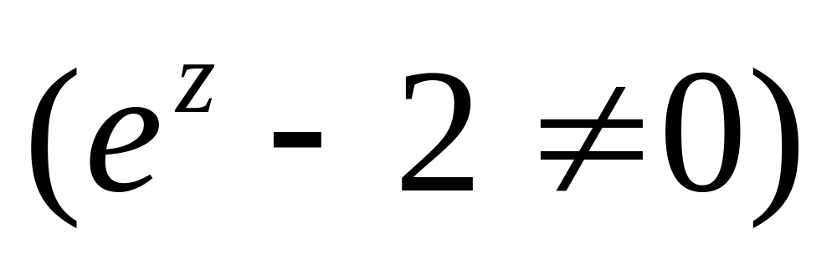
例
故

Slide 41
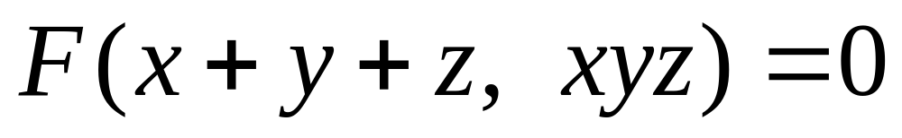
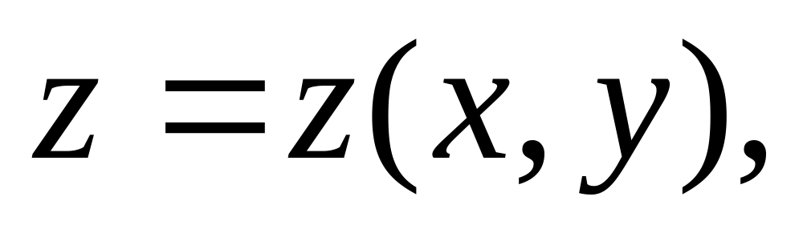
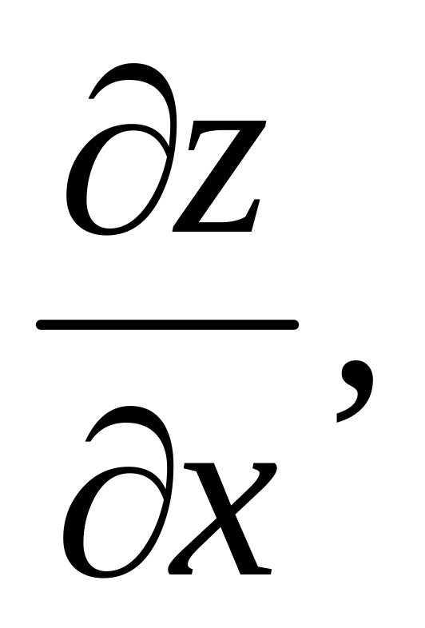
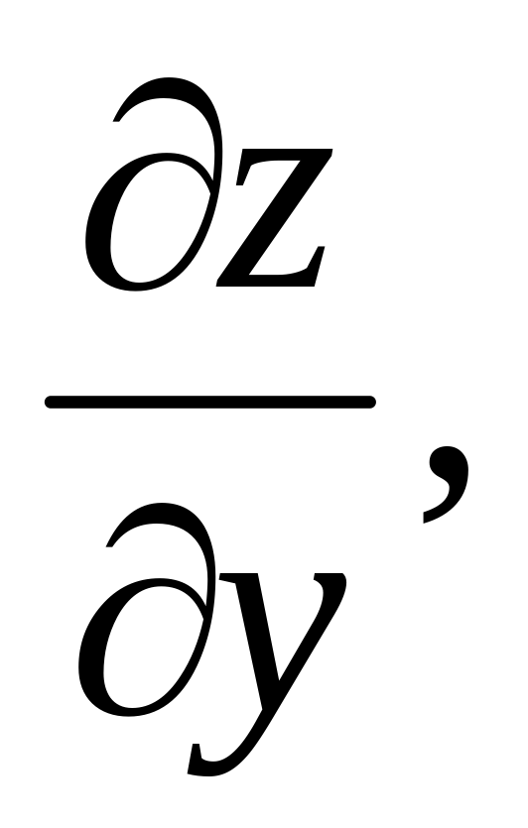
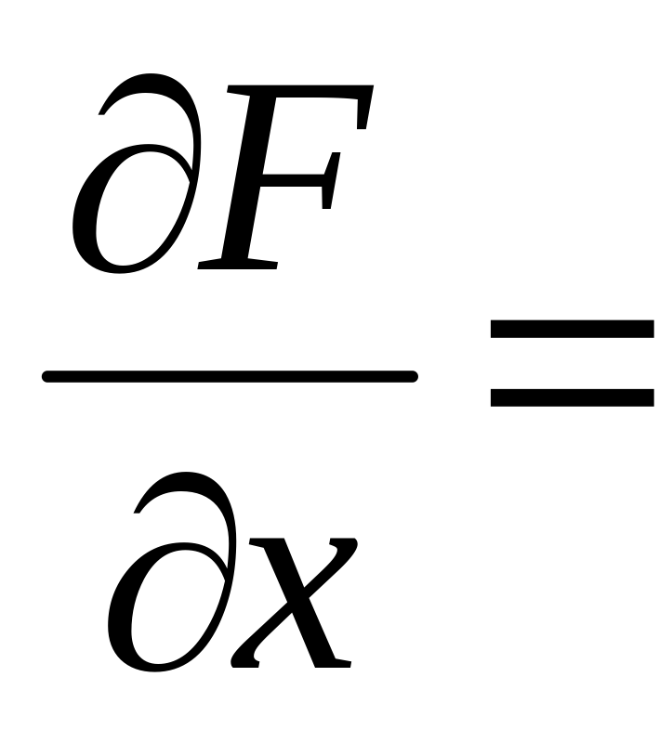


例
设
确定
求
其中，
解
Notes:
该例也可利用全微分形式不变性来做。

Slide 42

例
设
求
解
这是求隐函数的高阶偏导数，令
则

Slide 43
思考题

Slide 44


思考题解答

Slide 45



解
令
则

Slide 46


x
F
x
y
x
x
F
y
y
z

Slide 47




思路：

Slide 48




解
令
则
整理得

Slide 49








整理得
整理得

Slide 50


例

Slide 51


例

Slide 52


例

Slide 53
2.方程组的情况

Slide 54


充要条件

Slide 55
(2).雅可比行列式
Notes:
为了将一个方程确定的隐函数的求导方法推广至由方程组确定的隐函数的情形，
我们首先要介绍雅可比行列式。

Slide 56


(3).定理3

Slide 57


(4).定理3的推广

Slide 58





例
设
确定函数
求
解:
对x求导得

Slide 59


Slide 60


同理可得

Slide 61

解1
直接代入公式；
解2
运用公式推导的方法，
将所给方程的两边对 求导并移项

Slide 62





Slide 63

将所给方程的两边对 y 求导,用同样方法得

Slide 64

关于隐函数求二阶偏导数
以
为例，
主要有三种方法：
①公式法
类似地可求得
②直接法
方程两边连续求导两次

Slide 65






解得：
两种方法相比，法二较简便，因为可避免商的求导运算，尤其是在求指定点的二阶偏导数时，毋须解出一阶偏导数而是将其具体数值代入即可求得二阶偏导数，使运算大为简化。

Slide 66


③全微分法
利用全微分形式不变性，在所给的方程两边直接
求全微分
则
这样一次就可求得全部的一阶偏导数。

Slide 67
3.逆映射的
存在性定理

Slide 68

定理4

Slide 69


推论
逆映射的雅可比行列式

Slide 70



逆映射的雅可比行列式

Slide 71

逆映射的雅可比行列式

Slide 72


逆映射的雅可比行列式

Slide 73


极坐标变换的雅可比行列式

Slide 74

球坐标变换的雅可比行列式

Slide 75


n个变量的雅可比行列式

Slide 76
§9
极值问题

Slide 77

1.多元函数的极值问题
二元函数极值的定义

Slide 78






(1)
(2)
(3)

Slide 79


极值的必要条件

Slide 80


极值的必要条件证明

Slide 81
极值的必要条件证明

Slide 82

2.稳定点

Slide 83

极值的充分条件

Slide 84






证明：
=0
=0

Slide 85

证明：

Slide 86
证明：

Slide 87
不是极值的充分条件

Slide 88
证明：

Slide 89
证明：

Slide 90
证明：

Slide 91



证明：

Slide 92



证明：

Slide 93



证明：

Slide 94

判别稳定点是否是极值点方法

Slide 95





Slide 96



解

Slide 97






Slide 98

2.多元函数的最值问题

Slide 99





解
由

Slide 100







Slide 101






解
如图,

Slide 103

3.条件极值
拉格朗日乘数法（λ乘子法）

Slide 104
3.条件极值

Slide 105
z
z=f(x,y)
o
.
y
.
M
L
P
x
P条件极值点
M无条件极值点

Slide 107

例6
将给定的正数 m 分成三个非负数x,y,z 之和
其中a, b, c 为给定的正数
解
令D为平面 x + y + z = m 在第一卦限的部分
由于在D的边界上，总有 u = 0 而在D内有u > 0,且u 在D上连续，故必存在 最大值，且一定在D内取得.
另一方面,由于 u 和 lnu 在D内有相同的极值点.
故问题转化为求lnu 在条件 x + y + z = m 下的极值。

Slide 108



令
则
与 x + y + z = m 联立解得

Slide 109
例4
求内接于椭球
的最大长方体的体积,长方体的各面平行于坐标面
解一
设内接于椭球且各面平行于坐标面的长方体在第一卦限的顶点的坐标为( x , y , z )
则长方体的体积为V=8xyz
令

Slide 110

三式相加得
解得
或
两式相除
同理
即
代入解得

Slide 111
解二
任意固定 z₀ (0< z₀ < c )
先在所有高为2 z₀ 的长方体中求体积最大者
因为高是固定的，故当底面积最大时体积最大
今上底面为内接于椭圆
边平行于 x,y 轴的长方形。

Slide 112




当长方形的边长分别为
（一元函数极值问题）
时，长方形面积最大。
得到高为 2z₀ 的长方体中最大体积为
V( z₀ ) 最大
这时长方体在第一卦限的顶点的坐标为

Slide 113



例4
求内接于椭球
的最大长方体的体积,长方体的各面平行于坐标面
解三
作变换
问题变成在
下求 XYZ 的最大值.
易知立方体为

Slide 114


例4
求内接于椭球
的最大长方体的体积,长方体的各面平行于坐标面
解四
即求
的最大值
而此三个正数的和一定（=1）
当
积最大

Slide 115
解

Slide 118

可得
即

Slide 119
§10
曲面论初步

Slide 120

1.曲面的基本概念

Slide 121




Slide 122








Slide 123




所求切线方程为
法平面方程为

Slide 124


2.曲面的切平面与法向量

Slide 125





Slide 126



证明：

Slide 127



证明：
n
切线方向

Slide 128




Slide 129




Slide 130




Slide 131


因为曲面在M处的切平面方程为
切平面上点的竖坐标的增量

Slide 132






其中

Slide 133







解
切平面方程为
法线方程为

Slide 134







解
令
切平面方程
法线方程

Slide 135




解
设 为曲面上的切点,
切平面方程为
依题意，切平面方程平行于已知平面，得

Slide 136





因为 是曲面上的切点，
满足方程
所求切点为
切平面方程(1)
切平面方程(2)

Slide 137





例6 在椭球面 上求一点，
使它的法线与坐标轴正向成等角
解
令
则
故椭球面上任一点
的法线的方向向量为

Slide 138





例6 在椭球面 上求一点，
使它的法线与坐标轴正向成等角
注意到法线与坐标轴正向的夹角
相等
故
解得
所求的点为

Slide 139





例7
设 z = z ( x , y )由方程
确定， 其中f ( u , v )可微
证明 z = z ( x , y ) 表示锥面
证
为曲面上一点
则连接 PP₀ 的
直线的方程为：

Slide 140








思考题
设切点
依题意知切向量为
切点满足曲面和平面方程

Slide 141


Slide 142




